Slide 1
স্বাগতম

Slide 2
শিক্ষক পরিচিতি
মোঃ ইউনুছ আলী,
সহকারি শিক্ষক
চারান উচ্চ বিদ্যালয়,কালিহাতী,টাংগাইল ।
মোবাইল- ০১৭৬৭৪৭৬৪৩৬

Slide 3
পাঠ পরিচিতি
বিষয়ঃ বাংলা ১ম পত্র
শ্রেনিঃ ৮ম
পাঠঃ এবারের সংগ্রাম স্বাধীনতার সংগ্রাম
অধ্যায়ঃ 5ম ( গদ্যাংশ )
সময়ঃ ৫০মিনিট

Slide 4
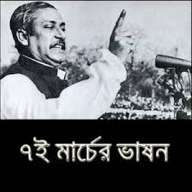
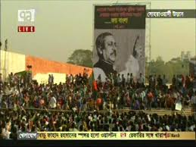
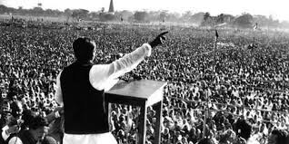
ছবিগুলো লক্ষ্য করো

Slide 5
আজকের পাঠ
“এবারের সংগ্রাম স্বাধীনতার সংগ্রাম”

Slide 6
শিখনফল
এ পাঠ শেষে শিক্ষার্থীরা-----
1। জাতির জনক বঙ্গবন্ধু শেখ মুজিবর রহমান এর পরিচয় বলতে পারবে।
২। বঙ্গবন্ধুর আদর্শ ও দেশ প্রেমের চেতনায় উদ্বুদ্ধ হতে পারবে।
৩। ৭ই মার্চের ঐতিহাসিক ভাষণের গুরুত্ব ও তাৎপর্য ব্যাখ্যা করতে পারবে।

Slide 7
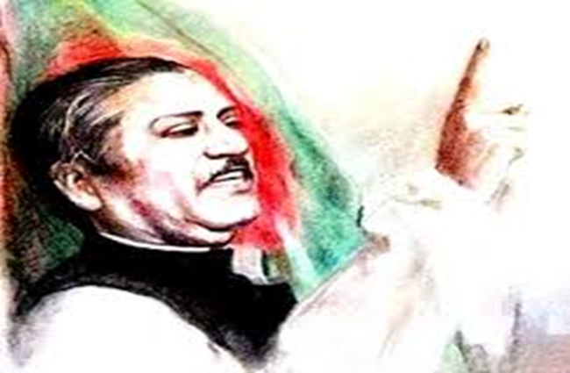

Slide 8
চলো আমরা একটি ভিডিও দেখি
রক্ত যখন দিয়েছি,আরও রক্ত দিব - এদেশের মানুষকে মুক্ত করে ছাড়ব ইনশাল্লাহ। এবারের সংগ্রাম স্বাধীনতার সংগ্রাম-স্বাধীনতা সম্পর্কিত বঙ্গবন্ধুর এই উক্তির তাৎপর্য মূল্যায়ন করতে হবে।

Slide 9
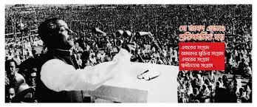
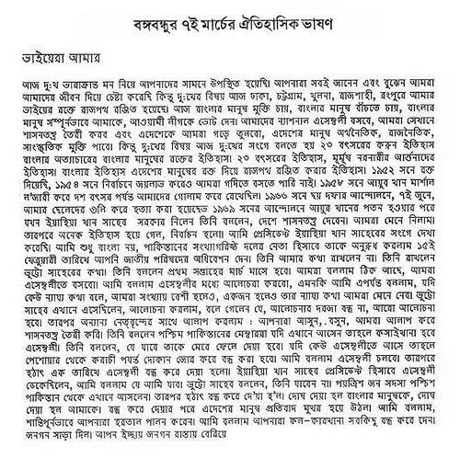
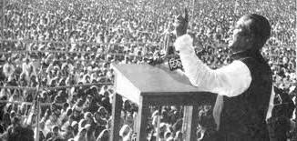
“ এবারের সংগ্রাম স্বাধীনতার সংগ্রাম ’’
"এবারের সংগ্রাম আমাদের মুক্তির সংগ্রাম, এবারের সংগ্রাম স্বাধীনতার সংগ্রাম ।

Slide 10
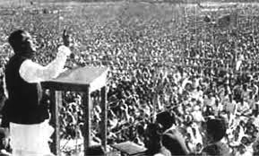
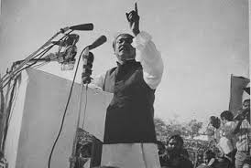
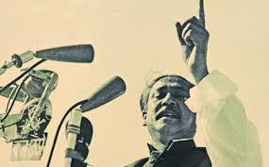
“ এবারের সংগ্রাম স্বাধীনতার সংগ্রাম ’’

Slide 11
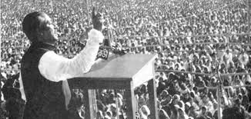
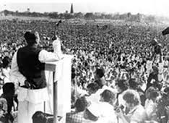
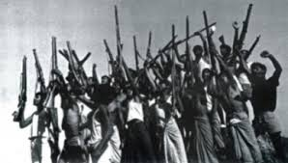
“ এবারের সংগ্রাম স্বাধীনতার সংগ্রাম ’’

Slide 12
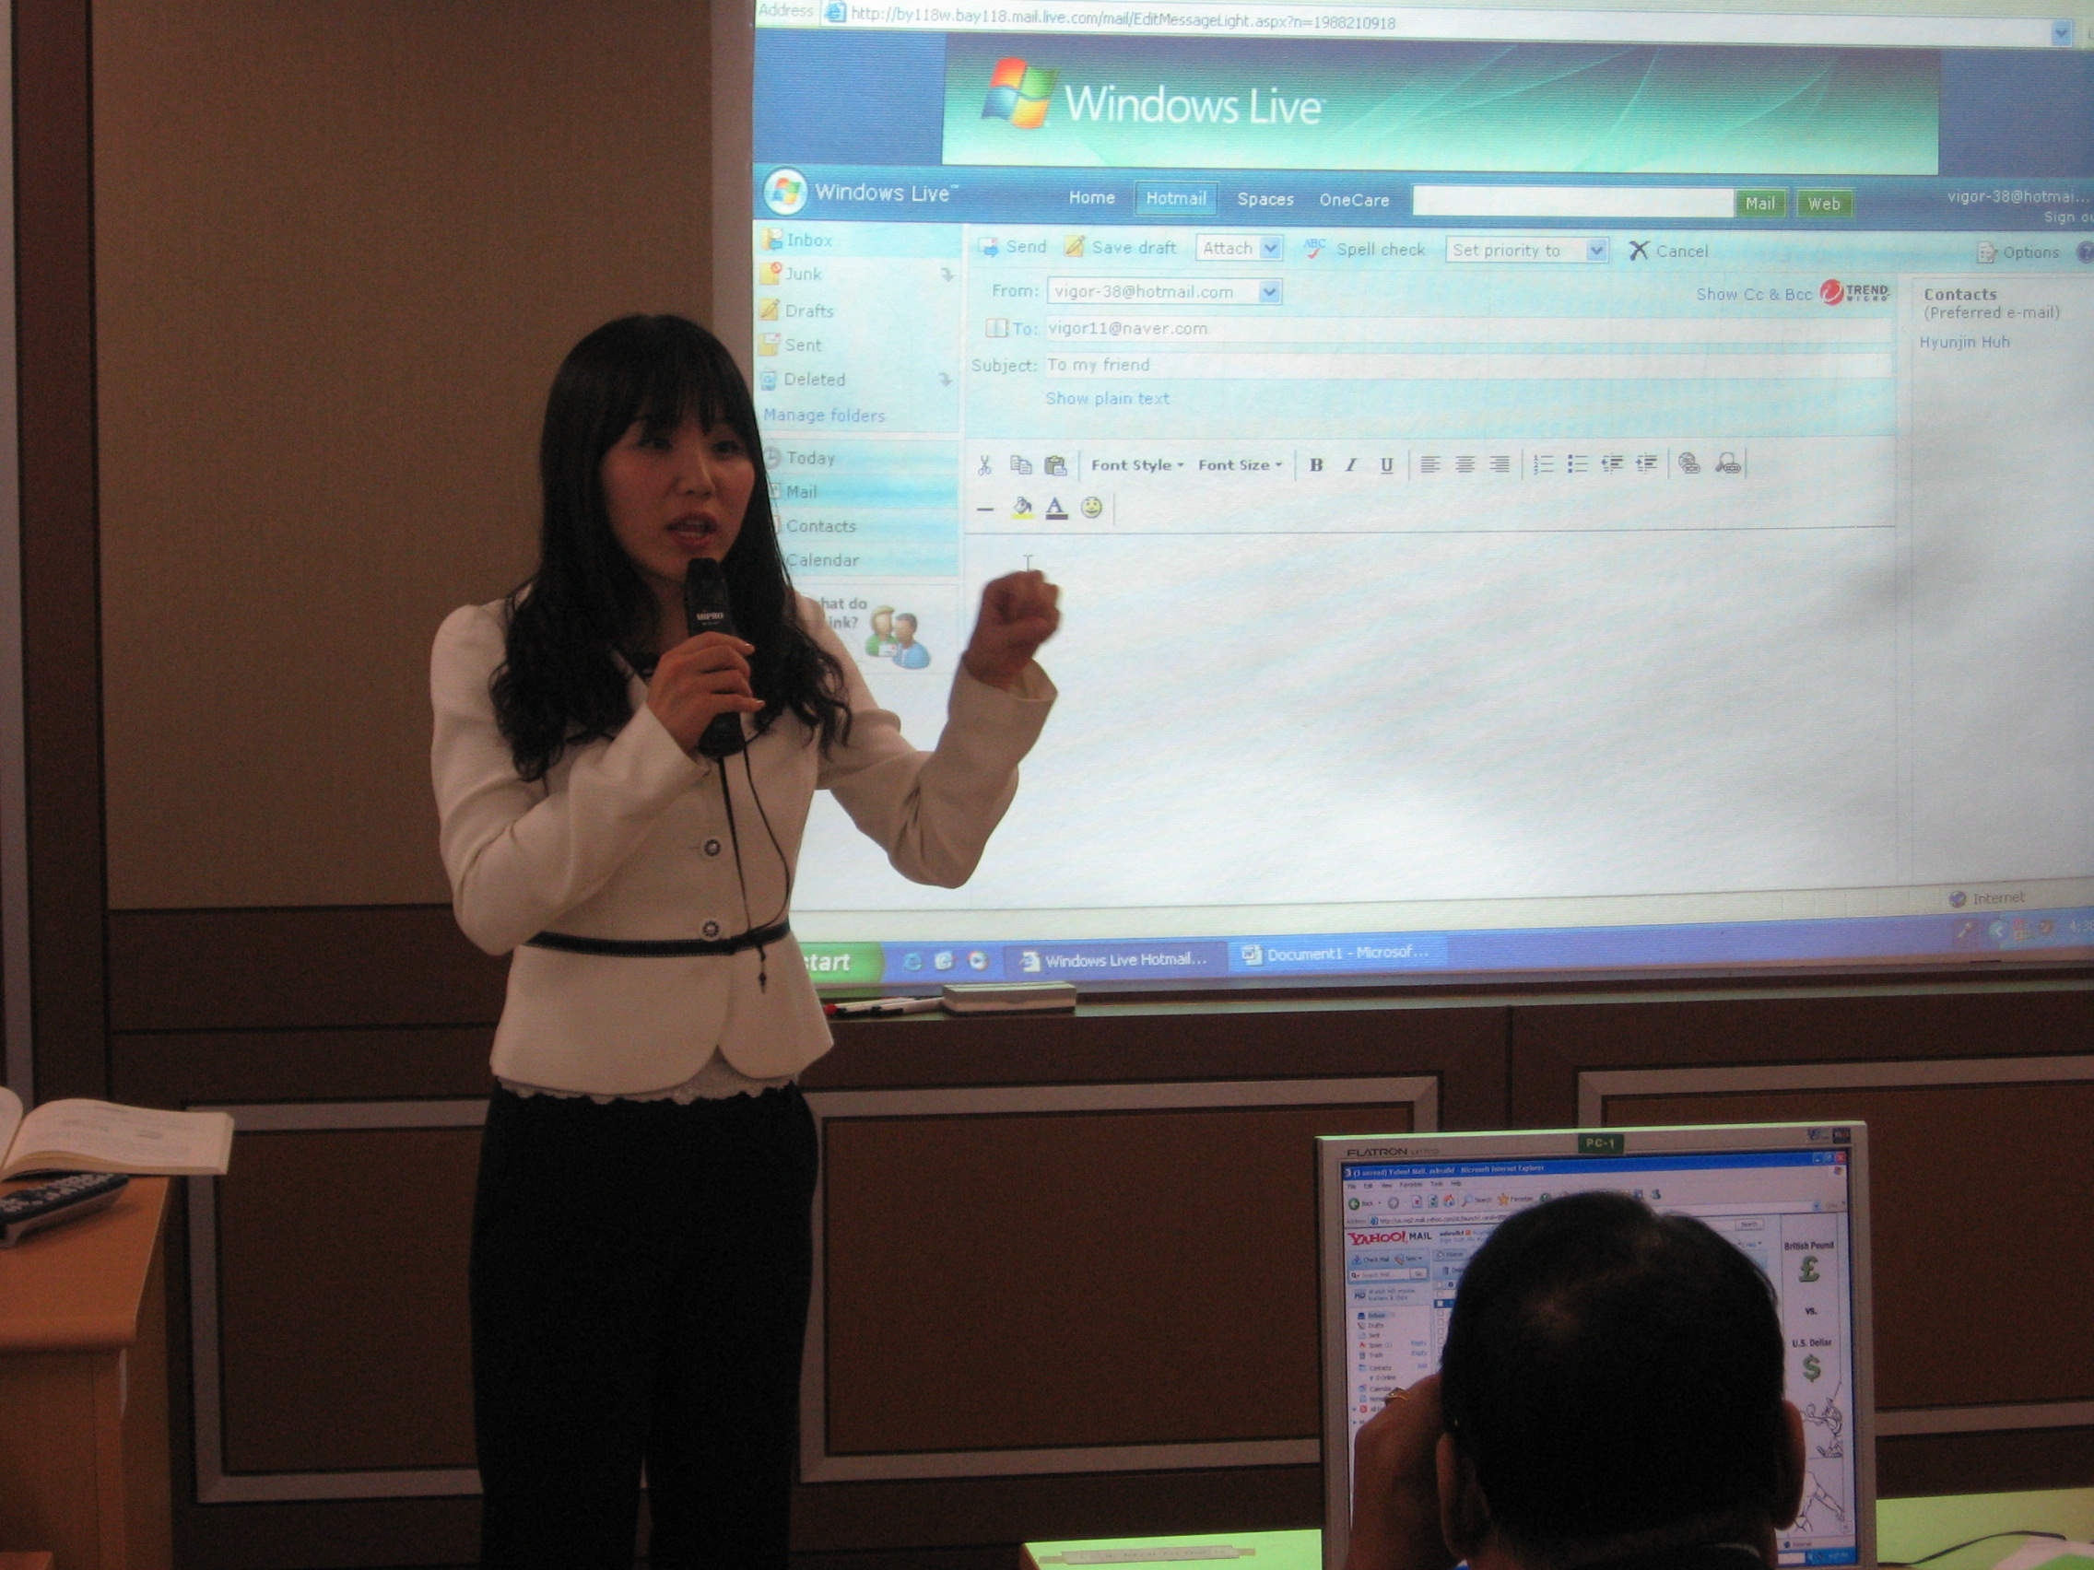
আদর্শ পাঠ

Slide 13
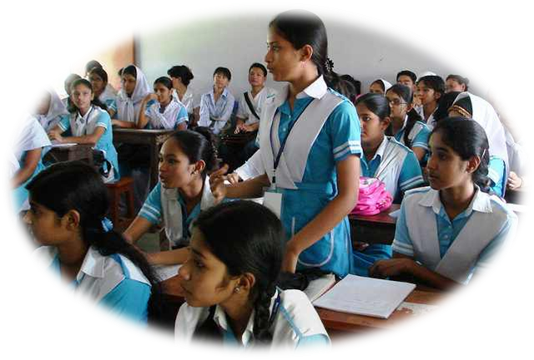
সরব পাঠ

Slide 14
একক কাজ
রেইসকোর্স ময়দানের বর্তমান নাম কি ?
যুক্তফ্রন্ট নির্বাচন হয় কত সালে ?

Slide 15
দলীয় কাজ
“ ৭ই মার্চের বঙ্গবন্ধুর ভাষণকে ঐতিহাসিক
ভাষন বলা হয় কেন – ব্যাখ্যা কর ।

Slide 16
১। “বাংলার ইতিহাস রাজপথ রঞ্জিত করার ইতিহাস”
বলতে কী বুঝানো হয়েছে ?
২. “বঙ্গবন্ধুর ৭ই মার্চের ঐতিহাসিক ভাষণ-ই মূলত
স্বাধীনতার আহবান” বিশ্লেষণ কর।

Slide 17
বাড়ীর কাজ
“এবারের সংগ্রাম স্বাধীনতার সংগ্রাম ’’ – বঙ্গবন্ধুর এ ঘোষনা
কিসের ঈঙ্গিত বহন করে বিশ্লেষন কর।

